Slide 1
政府补助因子
张罡铨

Slide 2
缺陷
空缺值处理 使用未来信息（√）
原报告使用标准化（√）
月初月末交易日精进（月频，每个月月初购入，月末卖出）
市值行业中性化（√）

Slide 3
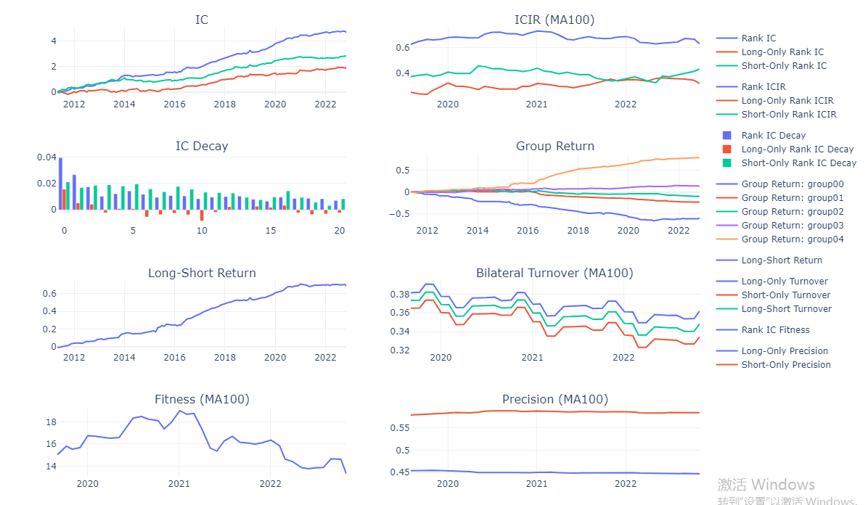
F_GOV

Slide 4
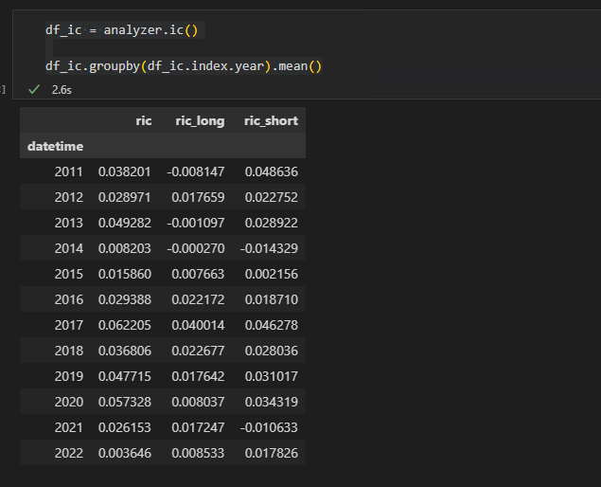
F_GOV mean IC

Slide 5
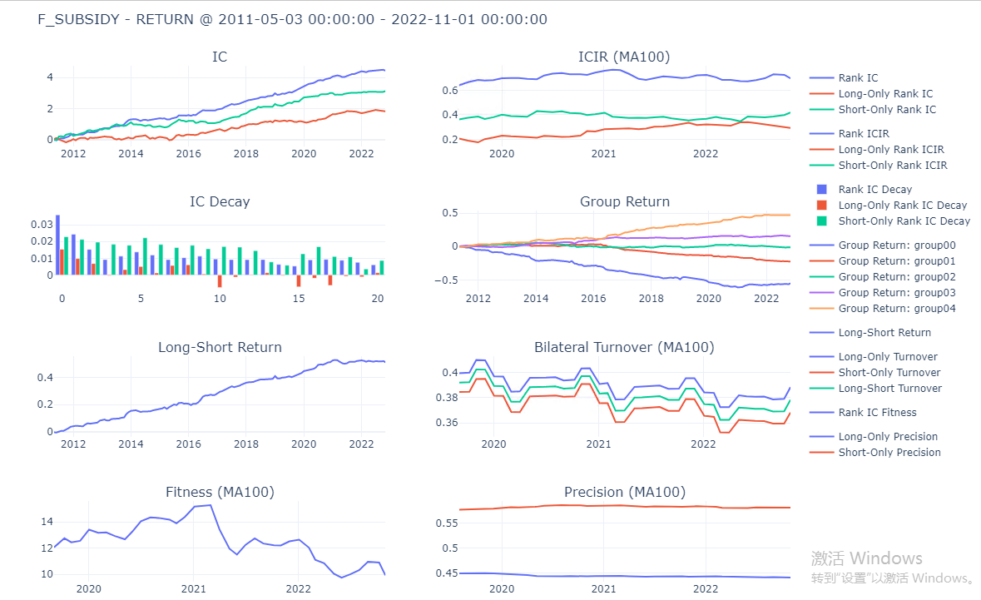

Slide 6
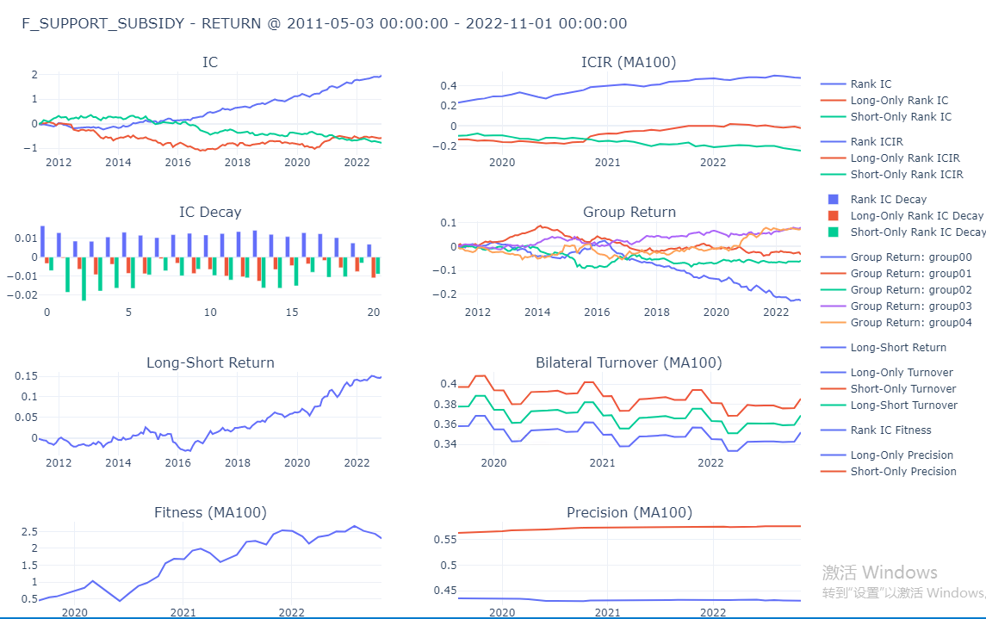

Slide 7
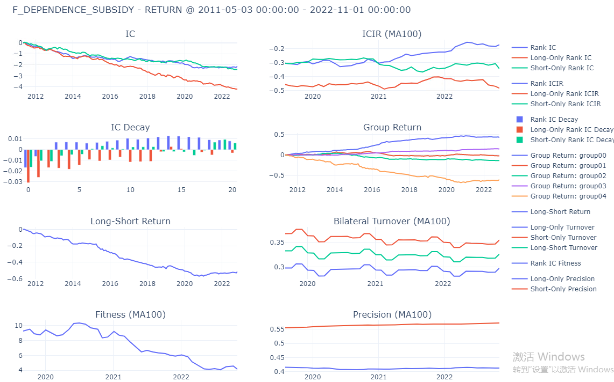

Slide 8
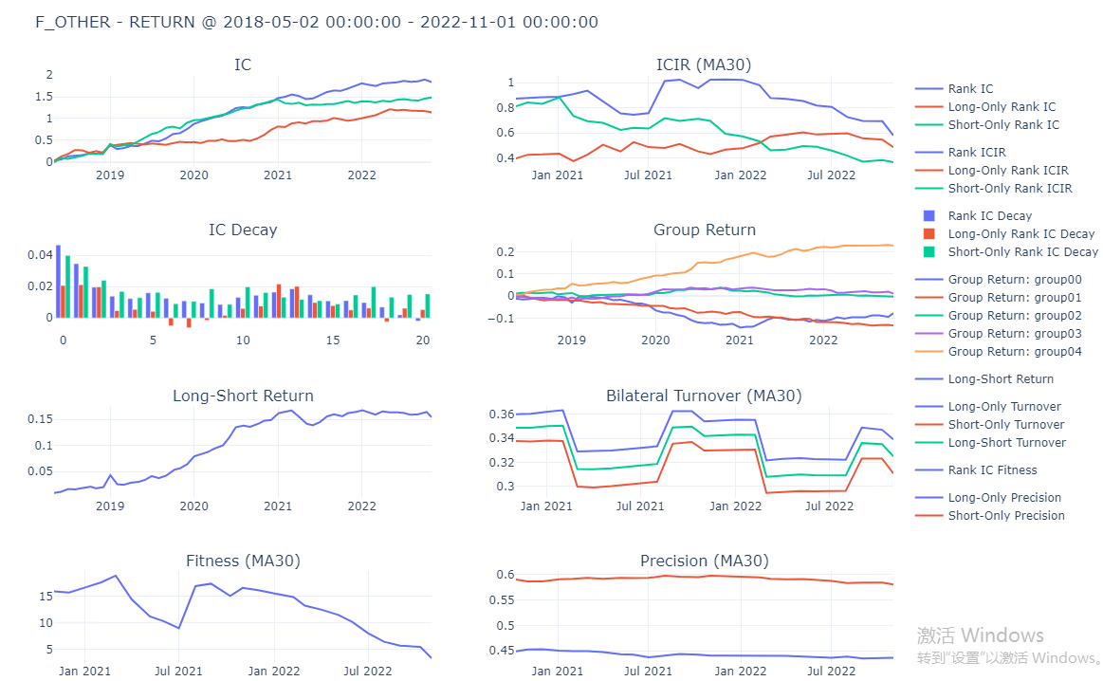

Slide 9
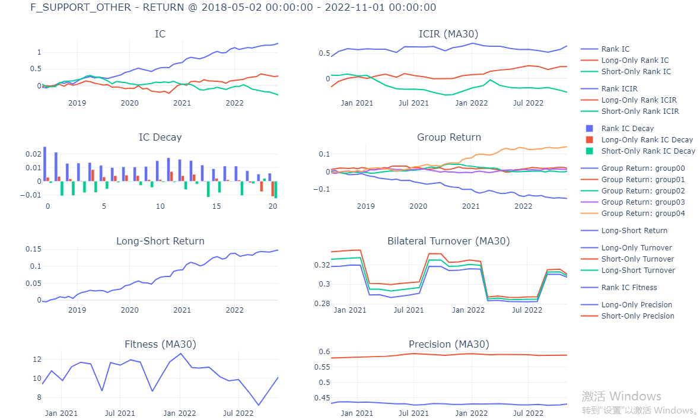

Slide 10
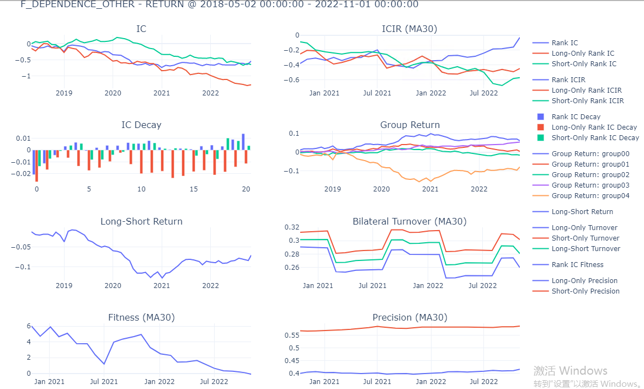

Slide 11
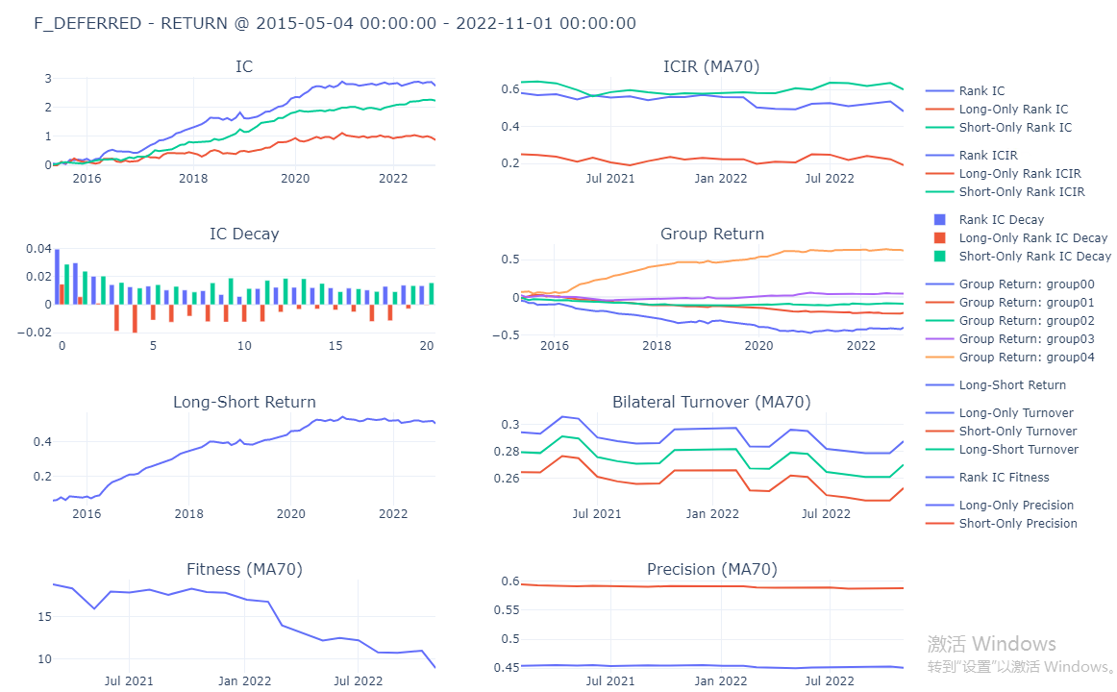

Slide 12
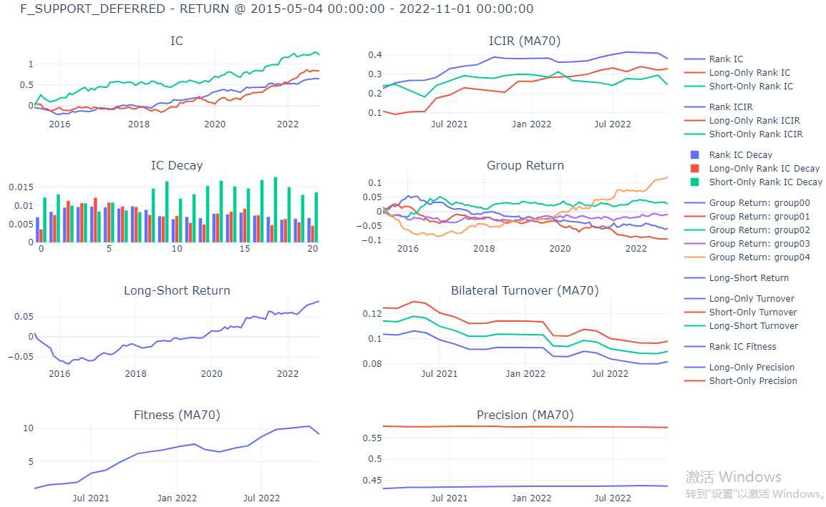

Slide 13
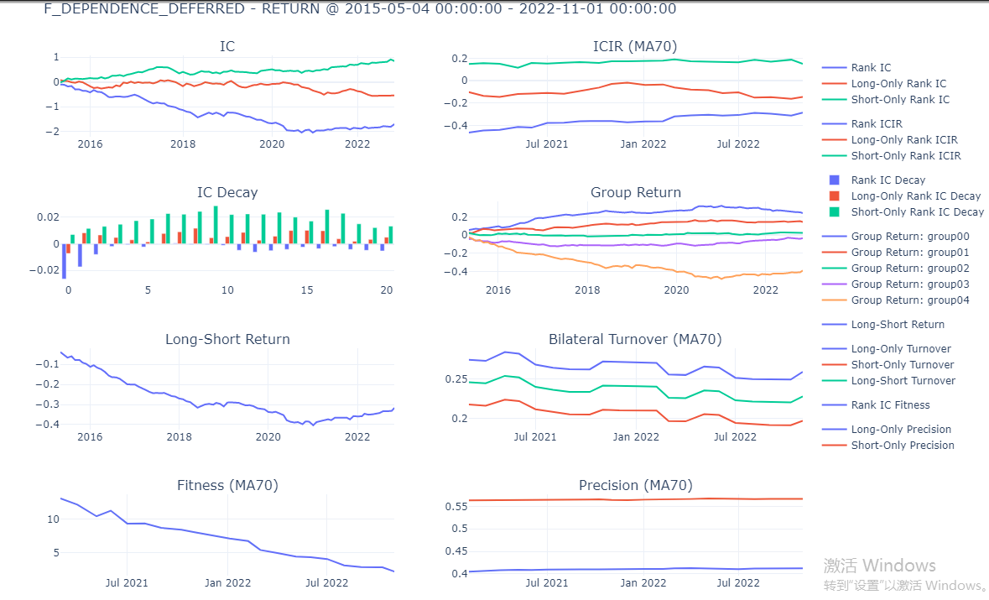

Slide 14
空缺值处理(非经常性+利润）
Q1、Q2、Q3数据均有可能为nan
Q1没有任何操作空间(没有就没有）
Q3做位置差
Q2
Q1有数据就做位置差
Q1没有数据就除以二

Slide 15
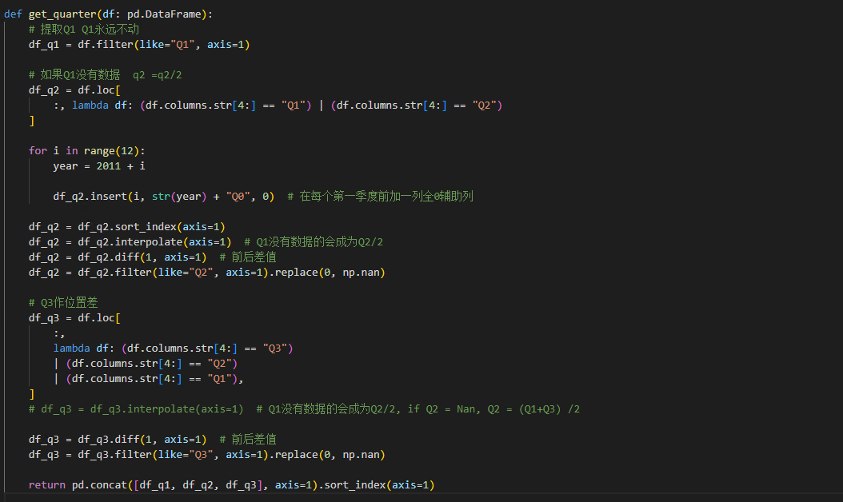

Slide 16
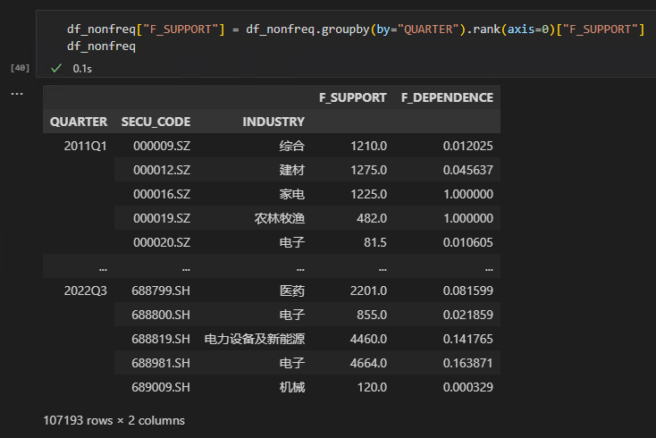
标准化
有些因子需要取序值标准化

Slide 17
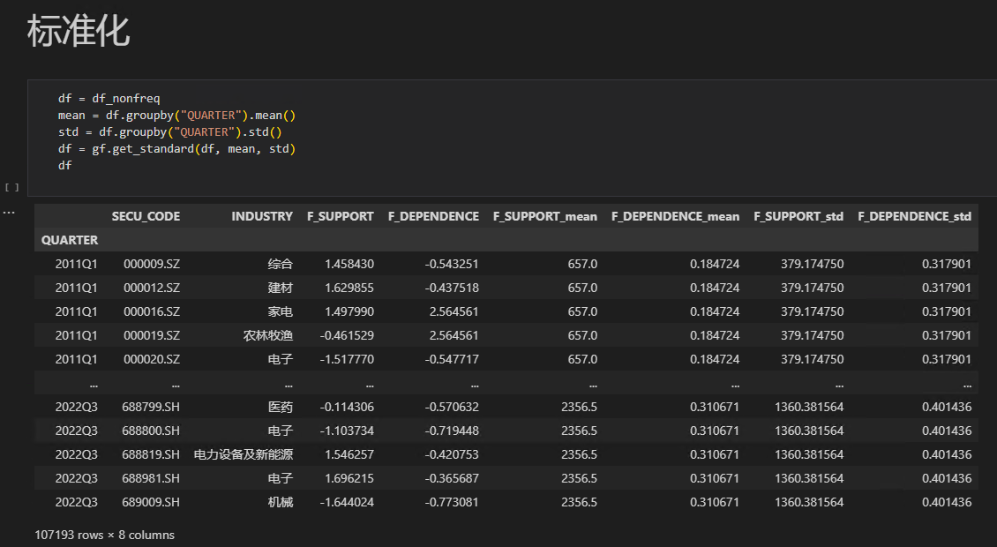

Slide 18
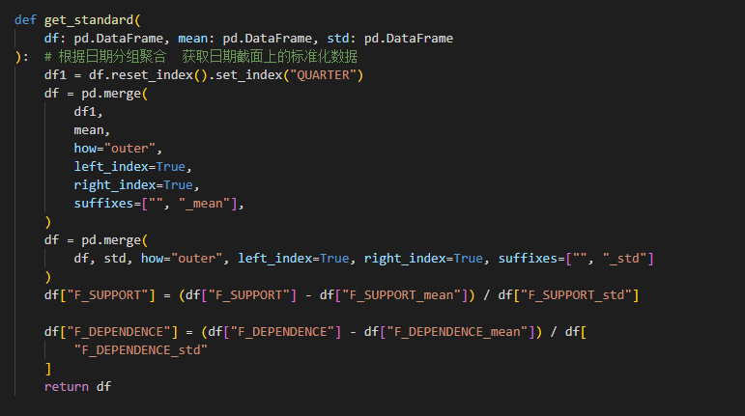

Slide 19
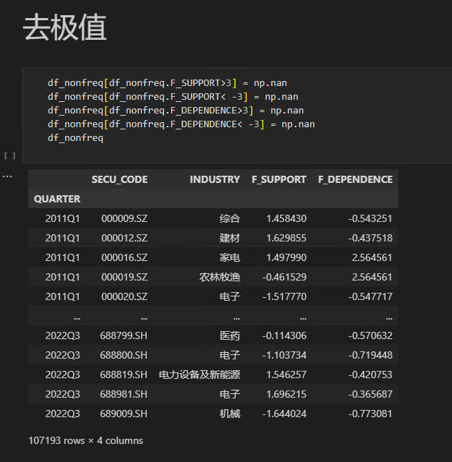

Slide 20
Analysis
月初月末交易日精进（月频，每个月月初购入，月末卖出）
变频（因子为5、9、11月初的数据， 收益率和市值均为月频）
市值行业中性化（√）

Slide 21
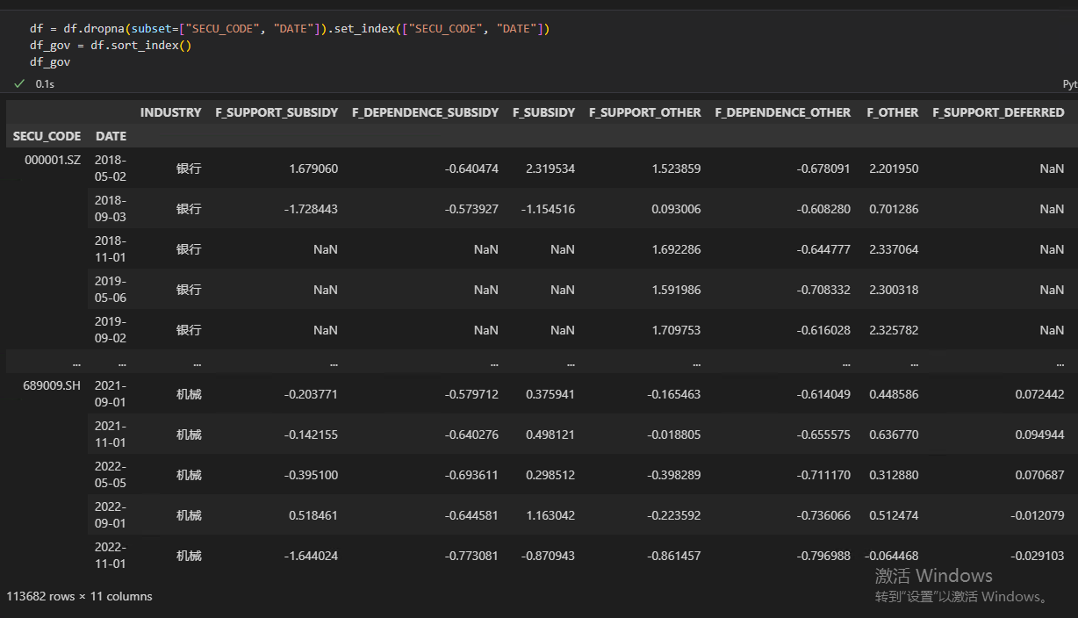

Slide 22
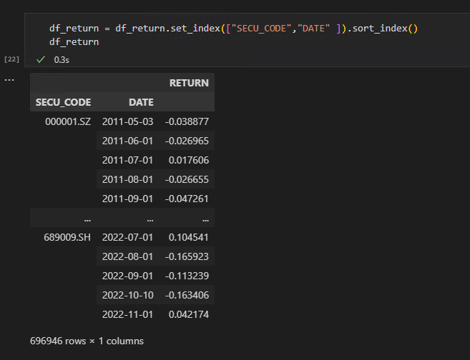

Slide 23
填充其他月份数据
5、6、7、8 “ffill(3)”
9、10 “ffill(1)”
11、12、1、2、3、4 “ffill(5)”

Slide 24
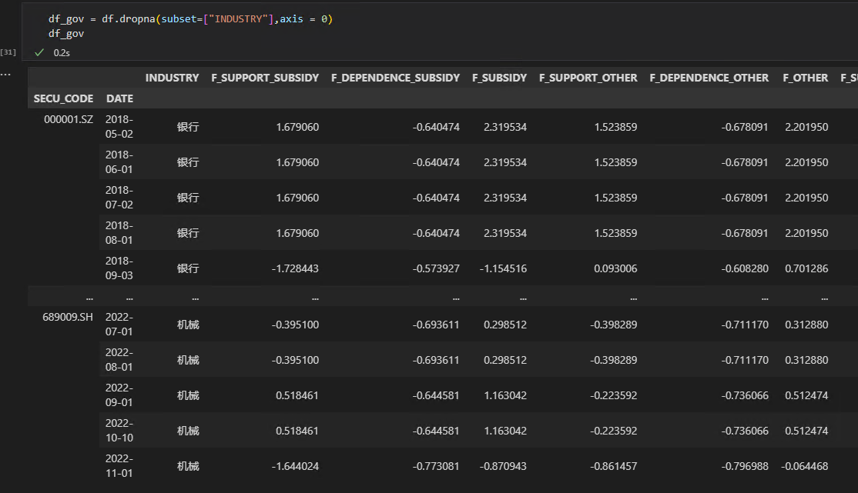

Slide 25
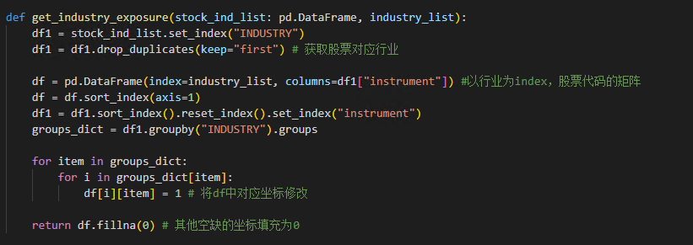
行业市值中性化
需要获取行业暴露值

Slide 26
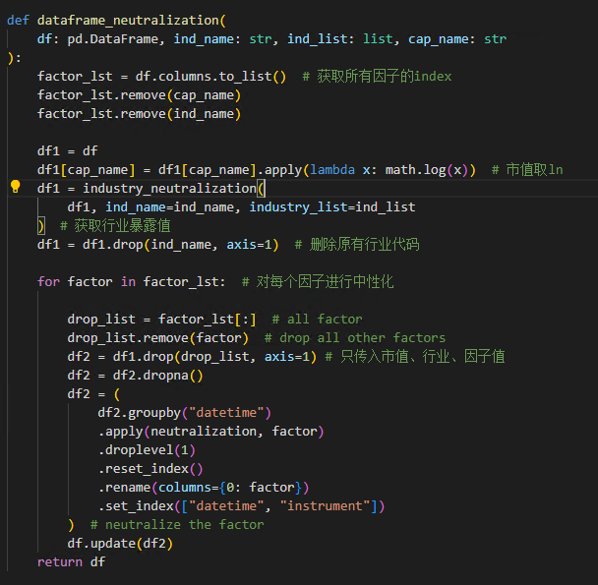

Slide 27
